Slide 1
INWESTYCJE W OCHRONIE ZDROWIA
z Krajowego Planu Odbudowy i Zwiększania Odporności (KPO)
Wsparcie dla szpitali zakwalifikowanych do
Krajowej Sieci Onkologicznej

Slide 2
Rozwój usług cyfrowych w ochronie zdrowia
Rozwój i modernizacja infrastruktury centrów opieki wysokospecjalistycznej i innych podmiotów leczniczych
Modernizacja i doposażenie obiektów dydaktycznych
18 mld zł
ok.
Rozwój badań w obszarze
nauk medycznych i nauk o zdrowiu
Modernizacja infrastruktury podmiotów leczniczych w powiatach
Notes:
Alokacja total zdrowie: 17 779 343 439 zł (17 miliardów, 779 milionów)

Slide 3
Wsparcie inwestycyjne dla szpitali
Inwestycje podmiotów leczniczych z zakresu onkologii
5,2 mld zł
Inwestycje podmiotów leczniczych z zakresu kardiologii oraz modernizacja szpitali ogólnych
2,7 mld
Inwestycje szpitali powiatowych (I i II poziom w sieci ) z zakresu opieka długoterminowa i geriatria
1,3 mld
Notes:
Onkologia alokacja 5 192 273 861 zł (5 miliardów 192 miliony)
Kardiologia alokacja: 2 694 307 200 zł (2 miliardy 694 miliony)

Slide 4
5,2 mld zł
Budowa, przebudowa, modernizacja lub doposażenie infrastruktury podmiotów leczniczych udzielających świadczeń w zakresie onkologii, zakwalifikowanych do Krajowej Sieci Onkologicznej (SOLO I, SOLO II, SOLO III)

Slide 5
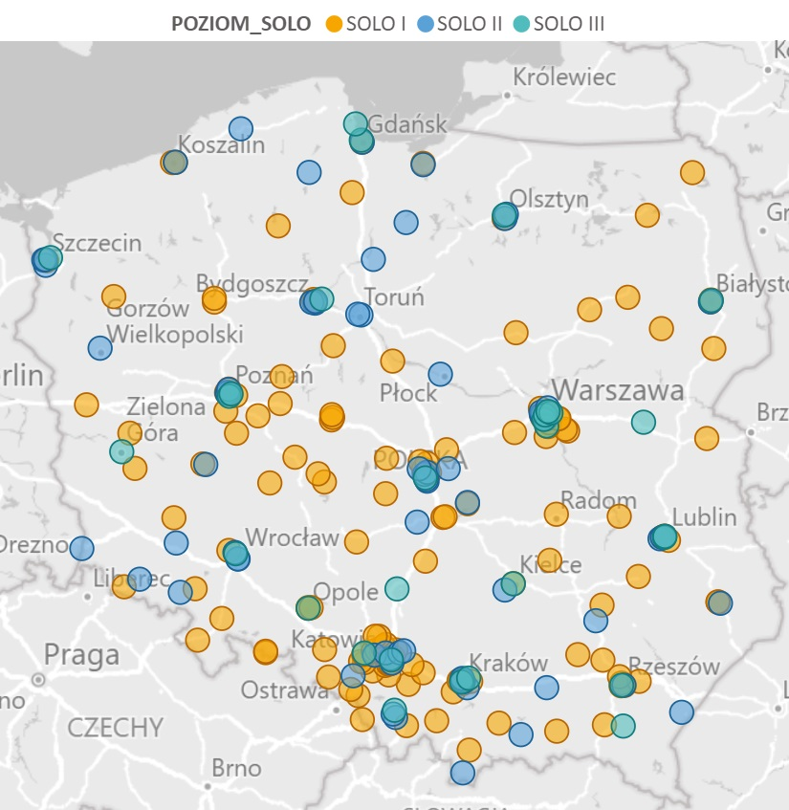
Beneficjenci wsparcia
Szpitale zakwalifikowane do Krajowej Sieci Onkologicznej (SOLO I, SOLO II, SOLO III)
Poradnie specjalistyczne (AOS) w strukturze szpitali SOLO

Slide 6
Maksymalna wartość projektu
60 mln zł (netto) - SOLO I
80 mln zł (netto) - SOLO II
125 mln zł (netto) – SOLO III

Slide 7
Ważne terminy
Ogłoszenie naboru:
3 października 2024 r.
Składanie wniosków:
od 17 października do 2 grudnia 2024 r.
Okres realizacji projektów:
do 30 czerwca 2026 r.

Slide 8
Zakres wsparcia
Zakup lub modernizacja urządzeń i wyrobów medycznych niezbędnych do realizacji świadczeń w zakresie diagnostyki i leczenia onkologicznego
Inwestycje w infrastrukturę budowlaną szpitali:
Modernizacja (przebudowa, rozbudowa, nadbudowa, remont)
Budowa nowej infrastruktury podmiotów leczniczych niezbędnej do realizacji świadczeń w zakresie diagnostyki i leczenia onkologicznego
Budowa, przebudowa lub remont oraz wyposażenie tzw. stref pacjenta, tj. powierzchni wspólnych szpitala przeznaczonych dla pacjentów onkologicznych i ich rodzin (poprawa komfortu przebywania pacjentów onkologicznych i ich rodzin w szpitalu)

Slide 9
Efekty wsparcia:
zwiększenie dostępności do świadczeń i poprawa jakości
lepszy komfort leczenia i pobytu w szpitalu
opieka onkologiczna bliżej miejsca zamieszkania pacjenta
lepsza opieka w procesie diagnostyki i leczenia
lepsza diagnostyka i większa skuteczność leczenia
krótszy czas leczenia

Slide 10
Wsparcie Ministerstwa Zdrowia
Webinary:
11 października, 15 listopada
Szczegóły na stronie:
Krajowy Plan Odbudowy i Zwiększania Odporności - Ministerstwo Zdrowia
D111.kpo@mz.gov.pl
+48 734 829 962, +48 532 394 224
Kontakt:

